Slide 1
SME Economic Graph
Reto de evaluación para AI Engineer — De datos Telco a inteligencia económica
Notes:
Presentación del reto. El objetivo de hoy es que quede claro el problema, las restricciones y los seis entregables. No vamos a describir la solución esperada.

Slide 2
Agenda
• Contexto de negocio y oportunidad
• La pregunta central del reto
• El Economic Graph como representación
• Casos de uso y ejemplo comercial
• Libertad tecnológica y expectativas de ingeniería
• Control Tower, incrementalidad y entregables
Notes:
Recorrido de 15 minutos. Al final quedan los seis entregables y el formato de entrega.

Slide 3

Contexto de negocio
• Señales disponibles bajo permisos, privacidad y gobierno
• Productos contratados, ubicación, industria y consumo de servicios
• Interacciones comerciales, comportamiento temporal y fuentes externas autorizadas
• Hoy cada PyME se analiza como una entidad independiente
• La oportunidad es leerla como parte de un ecosistema interconectado
Notes:
No se espera usar datos sensibles ni señales individuales de telecomunicaciones de forma incompatible con consentimiento, finalidad o regulación.

Slide 4
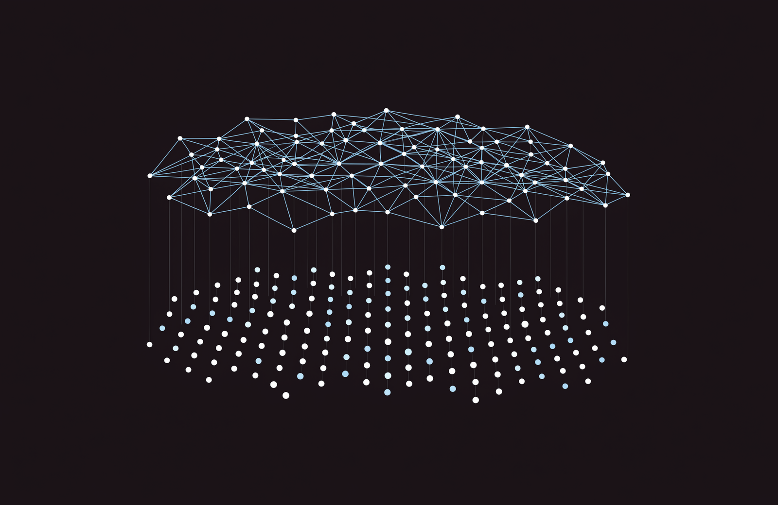
¿Cómo construirías un Economic Graph de PyMEs para una Telco y cómo demostrarías que genera valor económico incremental?
Notes:
Esta es la pregunta que debe responder toda la presentación del candidato. Todo lo demás es soporte.

Slide 5
Lo que no es este reto
El reto no es una arquitectura técnica: es traducir una oportunidad de negocio en datos, grafo, modelos, decisiones e impacto económico medible
Notes:
Debe poder sostener la conversación con ingeniería y con un CEO en la misma sesión.

Slide 6

El grafo como representación
• Qué entidades son nodos y qué relaciones son edges
• Qué atributos pertenecen al nodo y qué atributos a la relación
• Relación económica, sectorial, geográfica y comercial
• Provenance, timestamp y confidence score en cada arista
• Cómo se mantiene y actualiza el grafo en producción
Notes:
Ejemplos de relaciones: PyME A tiene relación económica con PyME B; A pertenece a una industria; A opera en una zona; A es cliente de la Telco con un producto; B es proveedor o distribuidor de C.

Slide 7
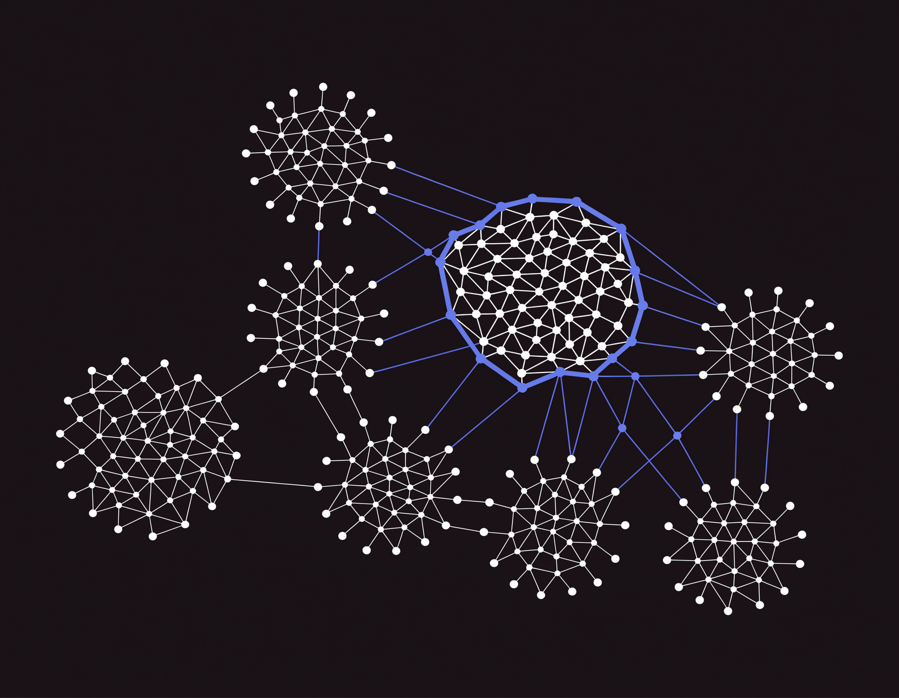
Casos de uso: hay que priorizar
• B2B Acquisition: PyMEs similares o conectadas con clientes actuales
• Next Best Opportunity y cross-sell por contexto del ecosistema
• Economic Communities: clusters de actividad económica
• Ecosystem Expansion: proveedores y distribuidores de clusters penetrados
• Churn y Retention Intelligence a partir de cambios en la red
• Market Intelligence y, con fundamento legal, Credit o Risk
Notes:
Crédito y riesgo solo con fundamento legal, datos apropiados, explicabilidad y controles específicos. Se valora la decisión de por dónde empezar.

Slide 8

Ejemplo comercial
• El grafo detecta al proveedor como altamente conectado al ecosistema
• Es similar a empresas que adquieren un producto determinado
• El modelo genera un Opportunity Score de 87 sobre 100
• La acción es priorizar la prospección de esa PyME
• Queda por explicar cómo validas que la señal mejora el proceso actual
Notes:
El score no es el entregable: la decisión comercial y su validación sí lo son.

Slide 9

Libertad de solución
• Graph database, knowledge graph, embeddings o GNN son opciones, no requisitos
• Link prediction, community detection, similarity, GraphRAG, LLMs, reglas o híbridos
• Se espera discutir ingesta, normalización, features y actualización del grafo
• Evaluación offline, serving, observabilidad, drift, costo y latencia
• MLOps y GraphOps, seguridad, privacidad y gobierno
Notes:
Incluir tecnologías de moda sin justificación no aporta. Arquitecturas distintas pueden ser excelentes si las decisiones están justificadas.

Slide 10
Control Tower: la cadena obligatoria
1
Graph Health: cobertura, entidades resueltas, observado vs inferido, freshness
2
AI Performance: precision y recall, Precision at K, lift vs baseline, calibración, drift
3
Business Funnel: del universo de PyMEs a conversiones, segmentable
4
Economic Impact: incremental revenue, margen, CAC, LTV, ROI y payback
Notes:
La Control Tower es obligatoria y debe encadenar Model performance a Decision, a Commercial action, a Economic outcome. Puede ser dashboard funcional o prototipo.

Slide 11
Business funnel ilustrativo
1,200,000
180,000
35,000
1,600
Universo de PyMEs
Oportunidades detectadas
Qualified leads
Conversiones
Notes:
Entre qualified leads y conversiones hay 8,000 contactos activados. El funnel debe ser segmentable por industria, geografía, cluster, producto, canal, score y periodo.

Slide 12
Los seis entregables
• 1 Business framing: qué problema resuelves primero, hipótesis y por qué genera valor
• 2 Economic Graph: nodos, edges, fuentes, entity resolution, temporalidad y confidence
• 3 AI/ML approach: modelos, entrenamiento, evaluación, inferencia y decisiones tecnológicas
• 4 Architecture: end-to-end, escalabilidad, serving, MLOps y gobierno
• 5 Caso económico: de inteligencia del grafo a ingresos, margen, ahorro o retención
• 6 Control Tower: dashboard o prototipo que una desempeño técnico e impacto económico
Notes:
Entrega: brief de 2 a 3 páginas con contexto, reto, restricciones y entregables, más la presentación de la propuesta.

Slide 13
Learn, understand, anticipate, activate, measure
El Economic Graph no es un fin tecnológico: es la capacidad de convertir la posición de la Data en el ecosistema PyME en valor económico incremental.
Notes:
Tras la presentación habrá un ejercicio adicional en vivo con perspectiva de CEO. No hay una única respuesta correcta.

